Slide 1

IP交换和路由技术

Slide 2

内容简介
第一章 IP网络概述
第二章 路由器工作原理
第三章 路由器硬件组成
第四章 路由器软件设计与实现
第五章 IP网络设计与应用
第六章 IP交换技术
第七章 MPLS技术

Slide 3
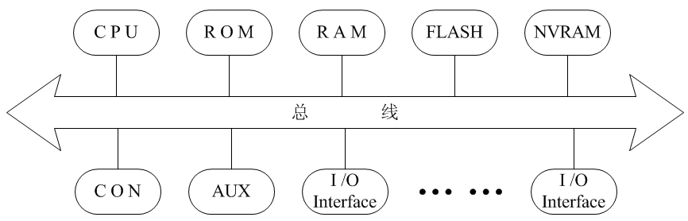
第三章 路由器硬件组成
路由器的硬件组成

Slide 4
路由器的硬件组成
1．中央处理单元（Central Processor Unit，CPU）
2．只读存储器（Read Only Memory，ROM）
3．内存（Random Access Memory，RAM）
4．闪存（FLASH Memory）
5．非易失性内存（Nonvolatile RAM，NVRAM）
6．控制台端口（CONsole Port）
7．辅助端口（AUXiliary Port）
8．接口（INTerface）
9．线缆（CABle）

Slide 5
1．中央处理单元（Central Processor Unit，CPU）
也称为中央处理器。作为路由器的中枢，CPU主要负责执行路由器操作系统（IOS）的指令，以及解释、执行用户输入的命令。同时，CPU还完成与计算有关的工作。例如，网络拓扑发生改变时，重新计算网络拓扑数据库。因此，CPU的处理能力对路由器的性能有很大影响。

Slide 6
2．只读存储器（Read Only Memory，ROM）
ROM中包括开机自检程序（Power On Self Test，POST）、系统引导程序以及路由器操作系统的精简版本。
3．内存（Random Access Memory，RAM）
RAM也称随机存储器。它用来存储用户的数据包队列以及路由器在运行过程中产生的中间数据，如路由表、ARP缓冲区等。此外，RAM还用来存储路由器的运行配置文件。当路由器被关闭或重新启动时，RAM中的内容都将丢失。

Slide 7
4．闪存（FLASH Memory）
是可擦写、可编程的ROM。它主要负责保存操作系统的映像文件。
5．非易失性内存（Nonvolatile RAM，NVRAM）
是用来存储路由器的启动配置文件。在路由器断电时，其内容仍能保持。

Slide 8
6．控制台端口（CONsole Port）
它提供了一个EIA/TIA RS-232异步串行接口，供用户对路由器进行配置使用。不同的路由器可能有着不同形式的控制台端口。有些路由器采用DB25母线连接器（DB25F），更常见的是RJ-45控制台连接器。
7．辅助端口（AUXiliary Port）
它与控制台端口类似，也提供一个EIA/TIA RS-232异步串行接口。不同的是，它常用来连接调制解调器以实现对路由器的远程管理。

Slide 9
8．接口（INTerface）
它是数据包进出路由器的通道。不同路由器可能有着不同种类、不同数量的接口。常见的两种基本接口类型为局域网接口和广域网接口。每个接口都有自己的名称和编号，如局域网接口Ethernet0，串行接口Serial0等。下图是广域网适配卡（WAN Inerface Card，WIC）WIC-1T、WIC-2T外观图。
9．线缆（CABle）

Slide 10
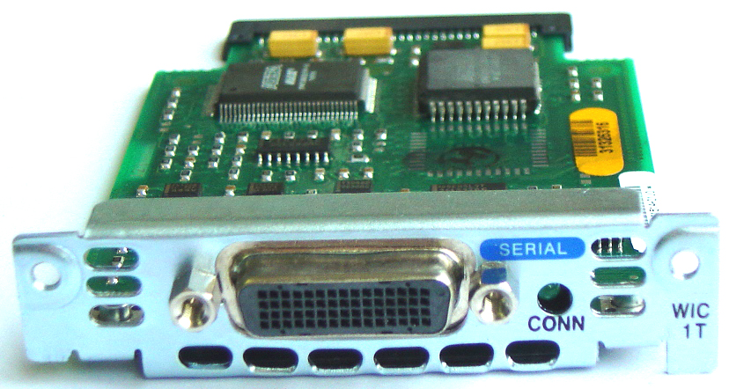
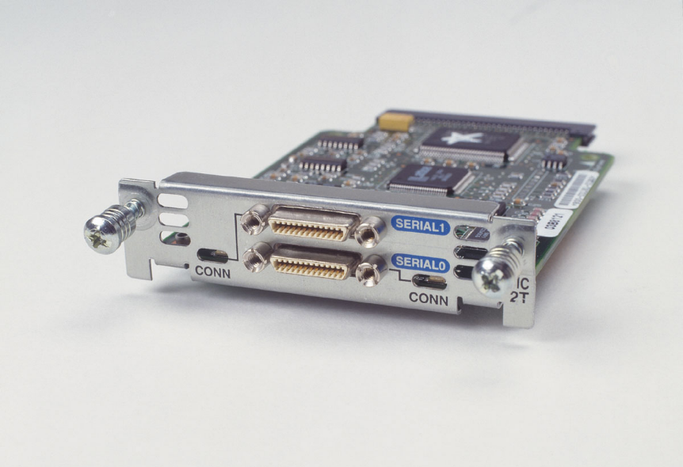
WIC-1T、WIC-2T
WIC-1T WIC-2T

Slide 11
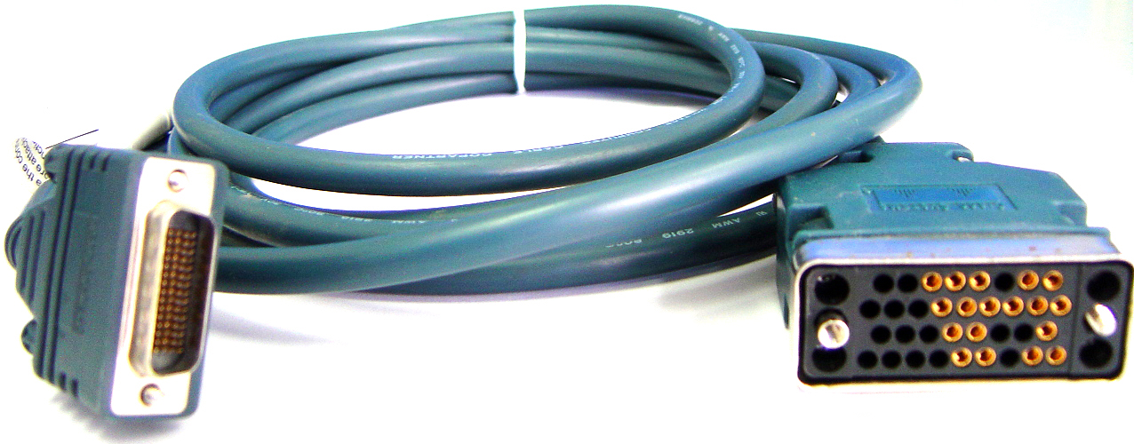
CAB-V.35FC
CAB-V.35FC

Slide 12
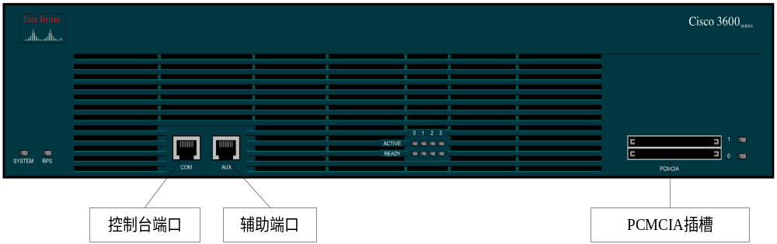
路由器的前面板
Cisco 3640前面板图

Slide 13
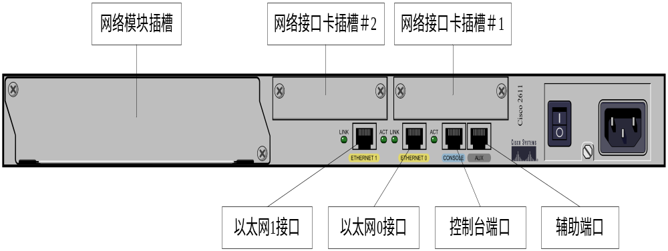
路由器的后面板
Cisco 2611后面板图

Slide 14
路由器软件概述
1．路由器操作系统
2．配置文件
3．实用管理程序

Slide 15
1．路由器操作系统
路由器之所以可以连接不同类型的网络并对报文进行路由，除了必备的硬件条件外，更主要的还是因为每个路由器都有一个核心操作系统来统一调度路由器各部分的运行。
大部分Cisco路由器使用的是Cisco网络互连操作系统（Internetworking Operating System， IOS）。IOS配置通常是通过基于文本的命令行接口（Command Line Interface，CLI）进行的。

Slide 16
2．配置文件
它是路由器的第二个主要的软件组成部分。该文件是由路由器管理员所创建的文本文件。在每次路由器启动过程的最后阶段，配置文件中每条语句被IOS执行以完成对应的功能。如配置接口IP地址信息、路由协议参数等。这样，当路由器每次断电或重新启动时，网络管理人员不必对路由器的各种参数重新进行配置。

Slide 17
2．配置文件
配置文件并不能执行自身所定义的路由器操作的各个功能。实际执行这些操作的是路由器操作系统IOS。ISO负责翻译并执行配置文件中的语句。
配置文件中的语句以无格式文本形式存储，其内容可以在路由器的控制台终端或远程虚拟终端上显示、修改或删除，也可以通过TFTP服务器上传或下载。

Slide 18

2．配置文件
有两种类型的配置文件：
启动配置文件：也称为备份配置文件，被保存在NVRAM中，并在路由器每次初始化时加载到内存中变成运行配置文件。
运行配置文件：也称为活动配置文件，驻留在内存中。当路由器的命令行接口对路由器进行配置时，配置命令被实时添加到路由器的运行配置文件中并被立即执行。
但是，这些新添加的配置命令不会被自动保存到NVRAM中。因此，通常对路由器进行重新配置或修改后，应该将当前的运行配置保存到NVRAM中变成启动配置文件。

Slide 19
3．实用管理程序
Fast Step
Cisco ConfigMaker
Cisco Works

Slide 20
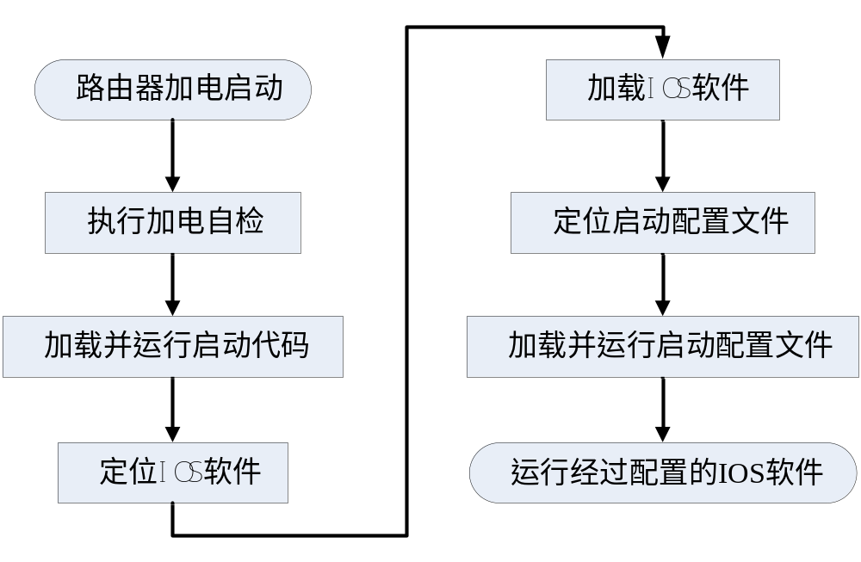
3.1.1.3 路由器启动过程概述
图3-1-7 路由器的启动过程

Slide 21
路由器启动过程概述
当路由器加电后，将首先执行加电自检（POST）并在终端显示出有关信息，然后加载并运行启动代码（bootstrap code）。接下来要定位IOS软件。有些路由器，其IOS以压缩形式存储在闪存中，另外一些路由器的IOS是存储在闪存中并直接在闪存中运行。接下来要定位启动配置文件，一般启动配置文件存储在NVRAM中，有时也可以存储在网络中的TFTP服务器中。当找到启动配置文件后，路由器加载并运行启动配置文件，该过程是将启动配置文件逐条读入内存中编程运行配置文件并依次解释运行配置文件中的命令。当配置文件运行完成后，路由器的启动过程也就介绍了。路由器开始运行配置的IOS软件并接收用户的CLI命令。

Slide 22
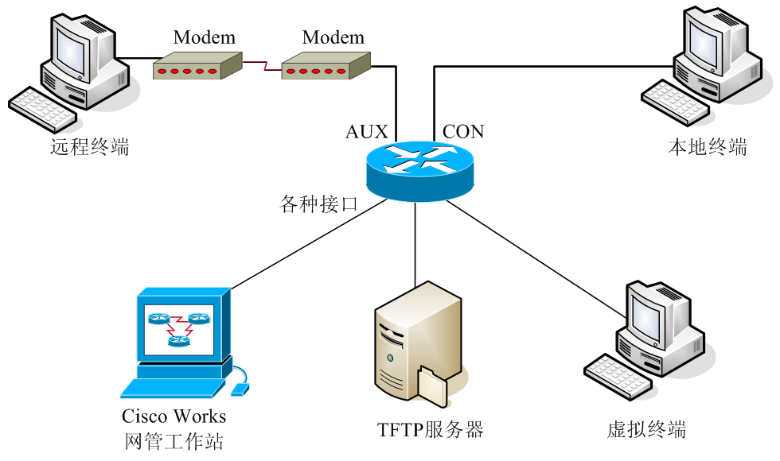
3.1.2 路由器基本配置
3.1.2.1 路由器配置方式
图3-2-1 路由器配置方式

Slide 23
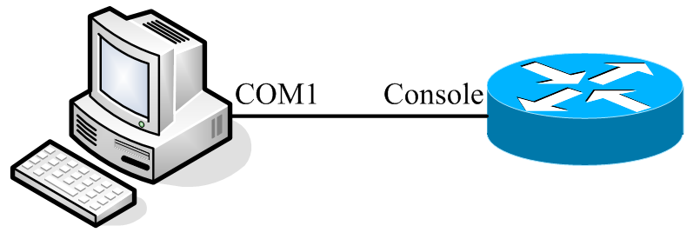
1．通过超级终端进行配置
图3-2-2 超级终端连接

Slide 24
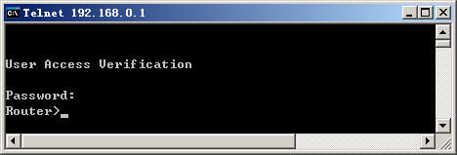
2．通过Telnet进行配置
图3-2-7 Telnet到路由器

Slide 25
3.1.2.2 路由器配置向导
一个新路由器进行第一次加电启动后，会自动运行配置向导。利用配置向导，可以通过问答的形式对路由器进行初始化配置。这对没有路由器配置经验的网络管理人员来说无疑提供了很大的方便。
注意：可以在路由器的特权模式提示符下输入命令setup重新启动配置向导。

Slide 26

3.1.2.3 路由器的手工配置
1．路由器命令解释器及路由器配置模式
  命令解释器（command interpreter）负责解释用户键入的路由器配置命令。命令解释器也被称为EXEC，当用户键入一条命令并“回车”后，命令解释器检测该命令，如果命令正确的话，用户键入的命令被执行。
  Router> （普通）用户EXEC模式
  Router# 特权用户EXEC模式
  Router（config）# 全局配置模式
  Router（config-if）# 接口配置模式

Slide 27
路由器的手工配置
  Router> （普通）用户EXEC模式
  当通过控制台或Telnet成功登录到路由器后，将会看到。它是一种只读模式，用户可以浏览关于路由器的某些信息，但不能进行任何修改。
  Router# 特权用户EXEC模式
  在用户EXEC模式提示符后键入enable命令并按提示输入使能口令后将进入。此模式下可以查看路由器的详细信息，可以更改路由器的配置，还可以执行测试及调试命令。在此模式下通过键入disable命令可以回到普通用户模式。

Slide 28
路由器的手工配置
  Router（config）# 全局配置模式
  在特权EXEC模式下，通过键入configure terminal命令可以进入。该模式下可以配置路由器的全局参数，如设置路由器的名称、设置日期和时间等。
  Router（config-if）# 接口配置模式
  在全局配置模式下，通过键入interface命令可以进入接口配置模式，该模式主要用来对路由器各个接口的参数，如IP地址、封装方式等进行配置。

Slide 29
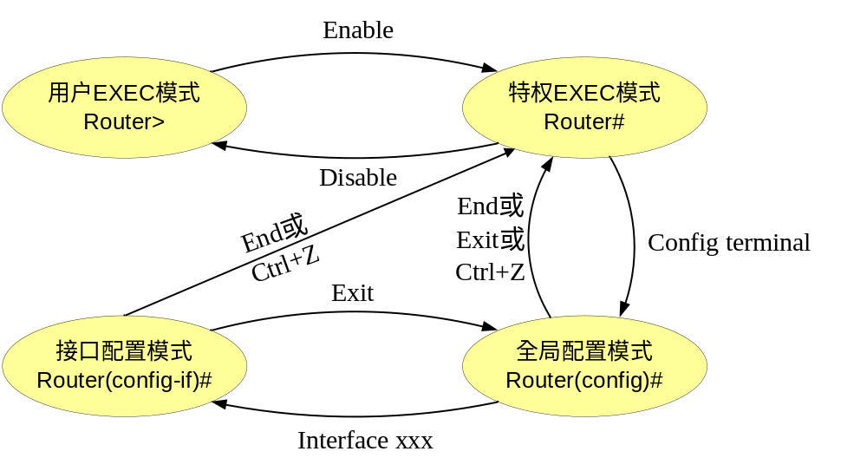
CLI配置命令与EXEC模式
图3-2-8 CLI配置命令与EXEC模式

Slide 30
2．路由器的上下文帮助
缩写 例如interface->int;erase->eras/era/er
问号 例如Router#e?;Router#configure?
  命令列表
  参数或子命令
“Tab”键 将不完整的命令拼写补全
命令解析
“检测到错误输入”
“不完整的命令”

Slide 31
3．命令历史和命令编辑快捷键
命令历史
show history
terminal history size
默认情况下，IOS将用户输入的最近的10条命令保存在内存中的命令历史缓冲区内。可以在当前的路由器提示符后输入show history得到当前的命令历史缓冲区中的命令列表。可以使用terminal history size定义IOS保存在命令历史缓冲区内历史命令的条数。
需要时可以通过命令编辑快捷键快速浏览、重新输入或修改曾经键入的命令。

Slide 32
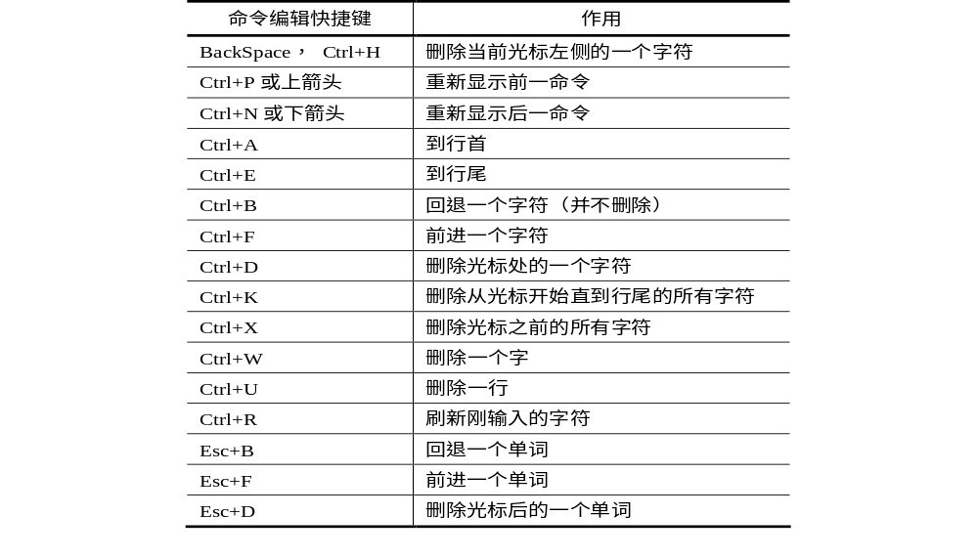
命令编辑快捷键
（常用的一些命令编辑快捷键）

Slide 33
3.1.2.4 常用路由器基本配置命令1
1．enable普通用户模式下的命令，用于转换到特权用户模式。Router>enable=> Router#
2．disable Router#disable=> Router>
3．hostname name全局配置模式命令，用于设置路由器名称，也就是出现在路由器CLI提示符中的名字。 Router(config)#hostname Center=> Center(config)#
4．enable secret password全局配置模式命令，用于设置路由器的加密使能口令。当用户在普通用户模式而想要进入特权用户模式时，需要提供此口令。此口令会以MD5的形式加密。因此，当用户查看配置文件时，无法看到明文形式的口令。Center(config)#enable secret secretpasswd

Slide 34
3.1.2.4 常用路由器基本配置命令2
5．enable password password全局配置模式命令，用于设置路由器的使能口令。当用户在普通用户模式而想要进入特权用户模式时，需要提供此口令。此口令没有加密。因此，当用户查看配置文件时，可以看到明文形式的口令。当设置了加密使能口令时，此口令无效。Center(config)#enable password planpasswd
6．configure terminal特权配置模式命令，用于进入全局配置模式。常常可以缩写为“conf t”。Center#conf t=> Center(config)#
7．interface type slot/number
  interface serial 0
  interface serial slot# / port#
  interface serial slot# / port adaptor# / port#

Slide 35
3.1.2.4 常用路由器基本配置命令3
8．ip address ip-address subnet-mask接口配置模式命令，用于设置接口的IP地址。例如将串行接口Serial 0/0的IP地址设置为210.31.224.1/24。Center(config)#interface serial 0/0=> Center(config-if)#ip address 210.31.224.1 255.255.255.0
9．Shutdown接口配置模式命令，可以用于临时关闭某个接口。 Center(config)#interface fastEthernet 0/0=>Center(config-if)#shutdown
10．no shutdown
11．Exit此命令用于退到前一个路由器配置模式，如从接口配置模式退到全局配置模式或者从全局配置模式退到特权用户模式等。
12．end此命令用于直接退回到特权配置模式

Slide 36
3.1.2.4 常用路由器基本配置命令4
13．ping
  简单ping命令
  扩展ping命令

Slide 37
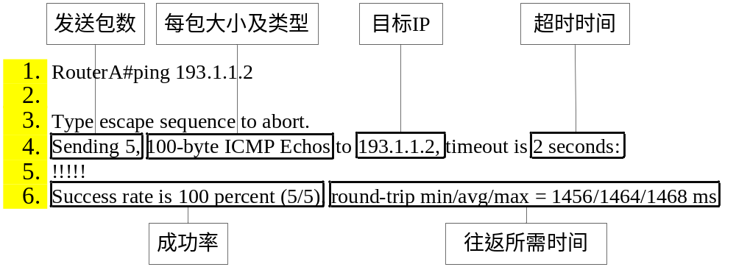
简单ping命令

Slide 38
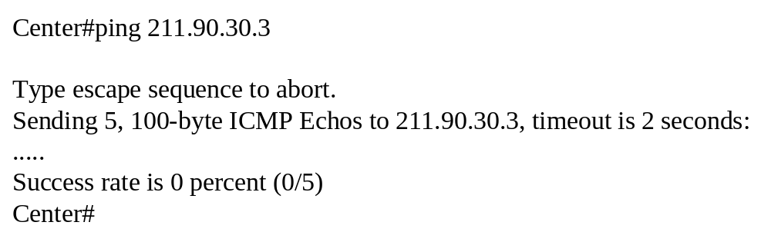
ping超时失败

Slide 39
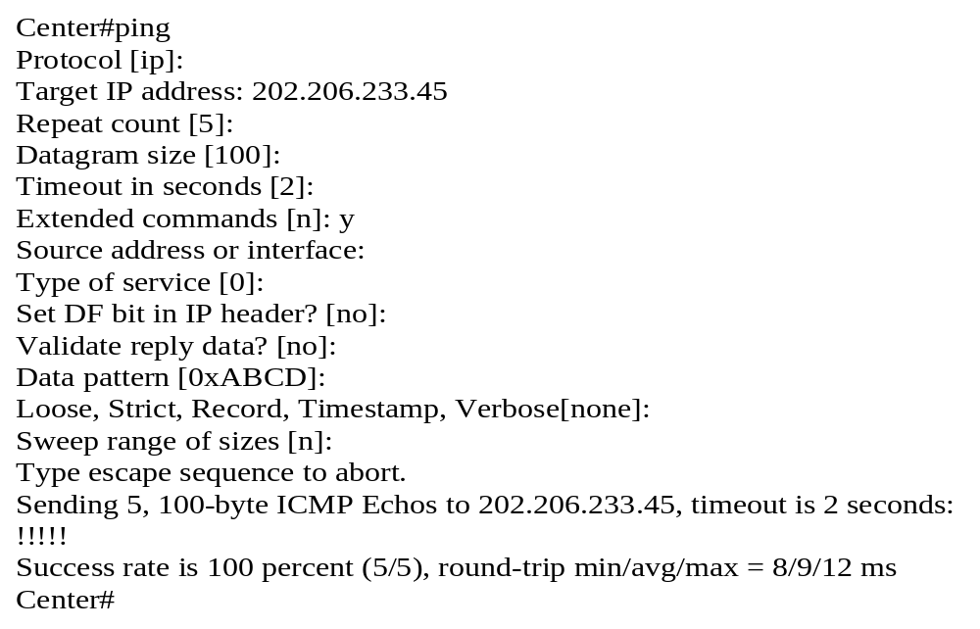
扩展ping命令

Slide 40
3.1.2.4 常用路由器基本配置命令5
14．traceroute
普通用户模式、特权用户模式命令，用来跟踪、显示路由信息。它是一个查询网络上数据传输路径的工具。它跟踪、显示数据包（ICMP请求）向目的主机传输过程中经过的每一个路由器节点信息（IP地址）。这在路由器有多个到外网出口的情况下诊断路由信息很有帮助。

Slide 41
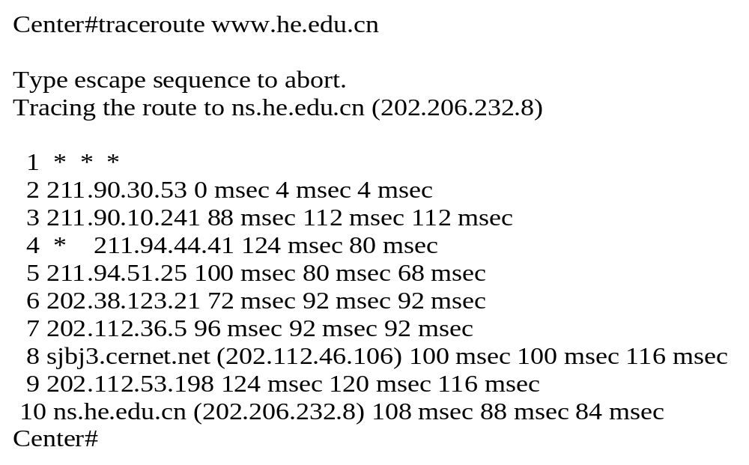
traceroute

Slide 42
3.1.2.5 常用路由器高级配置命令1
1．Ctrl+Shift+6+x也称“退出序列”，用于终止正在执行的某条命令或操作，也用于从呼出Telnet会话中暂时切换到本地连接。
2．banner motd #全局配置模式命令，用来定义各种标题信息，如每日消息。
3．show interfaces特权配置模式命令，该命令用来显示路由器接口的参数、状态信息。例如Center#show interfaces fastEthernet 0/0
4．Description接口配置模式命令，该命令用于定义某个接口的描述信息。
5．clock set用来设置路由器的系统时间。Center#clock set 20:12:30 may 31 2006

Slide 43
3.1.2.5 常用路由器高级配置命令2
6．logging synchronous有时用户输入的路由器配置命令会被路由器产生的消息打乱。这时可以使用全局模式配置命令设置路由器在下一行CLI提示符后复制用户的输入。
7．no ip domain-lookup在路由器默认配置的情况下，当错误输入一条路由器命令时，系统会尝试将其广播给网络上的DNS服务器并将其解析成对应的IP地址。该命令就是禁用这个特性，这样当输入错误命令时将很快得到结果。
8．terminal monitor特权配置模式命令。当通过虚拟终端登录路由器后，在默认情况下终端窗口不会显示路由器产生的系统消息和调试信息，使用该命令可以将上述路由器信息显示到终端窗口中。

Slide 44
3.1.2.5 常用路由器高级配置命令3
9．bandwidth该命令用于设置路由器接口的带宽，单位是bps。例如设置路由器的串行接口Serial 0/0的带宽为64000bps Center(config)#interfaces Serial 0/0
Center(config-if)#bandwidth 64000
但需注意该命令不会改变接口的实际数据传输速度，但像OSPF这样的动态路由协议会根据该值计算链路的代价值。
10．ip subnet-zero Cisco路由器默认支持使用“全1”子网，但默认不允许使用“全0”子网。如果想要使用“全0”子网，必须在全局配置模式下，使用该命令打开对“全0”子网的支持特性。
11．erase startup-config特权配置模式命令，用于删除启动配置文件的内容

Slide 45
3.1.2.5 常用路由器高级配置命令3
12．reload特权配置模式命令，用于重新启动路由器。如果之前对路由器的运行配置文件做了修改，则系统会提示是否保存修改内容。
13．show version普通用户模式、特权配置模式命令，用于显示路由器硬件配置、软件版本等信息。

Slide 46
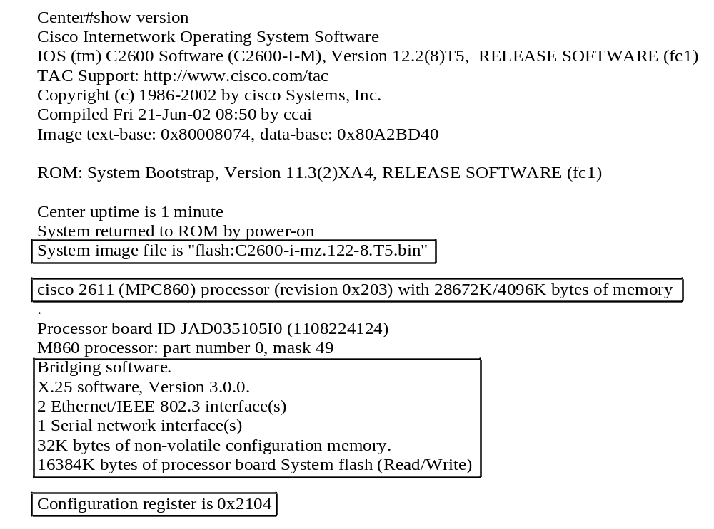

Slide 47
3.1.3 配置文件、IOS文件管理
3.1.3.1 配置文件管理
copy running-config startup-config
copy startup-config running-config

Slide 48
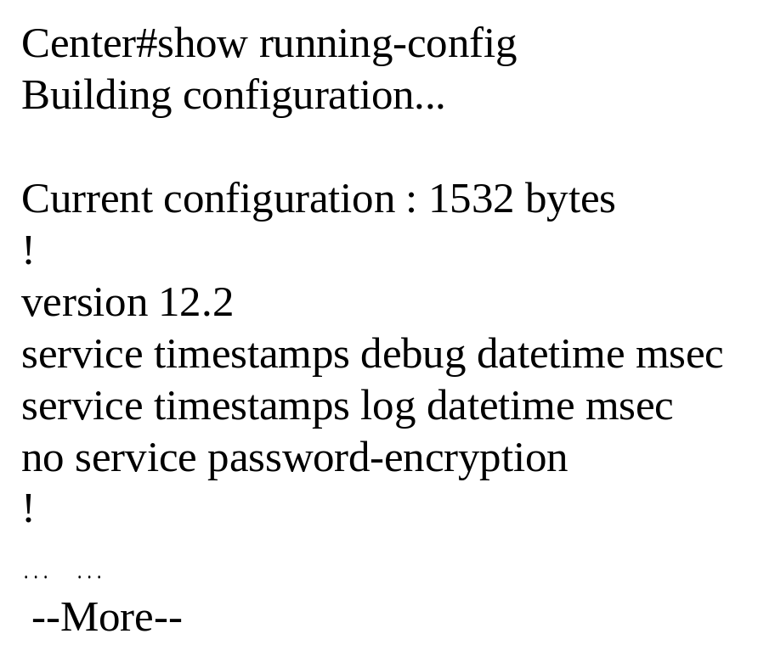
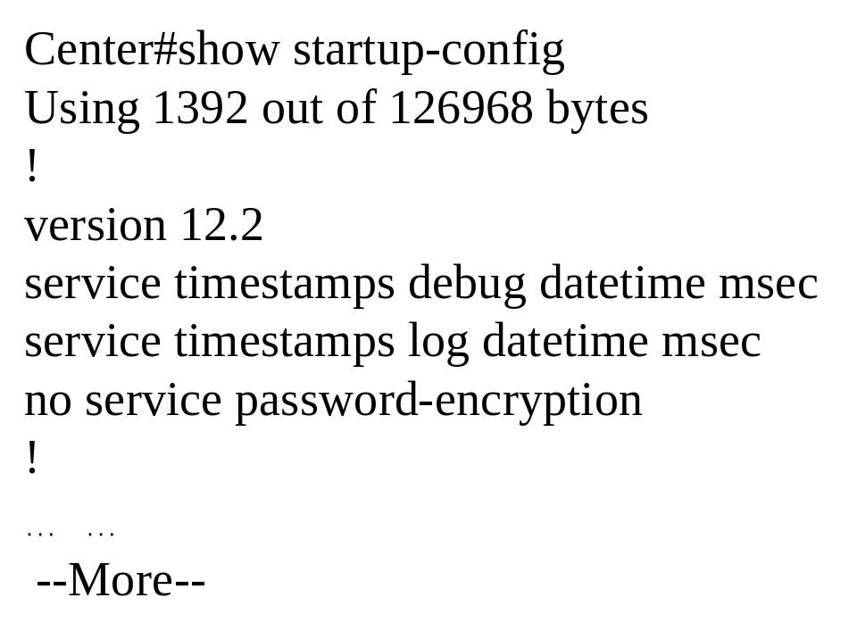
显示配置文件内容
图3-3-1 显示运行配置文件 图3-3-2 显示启动配置文件

Slide 49
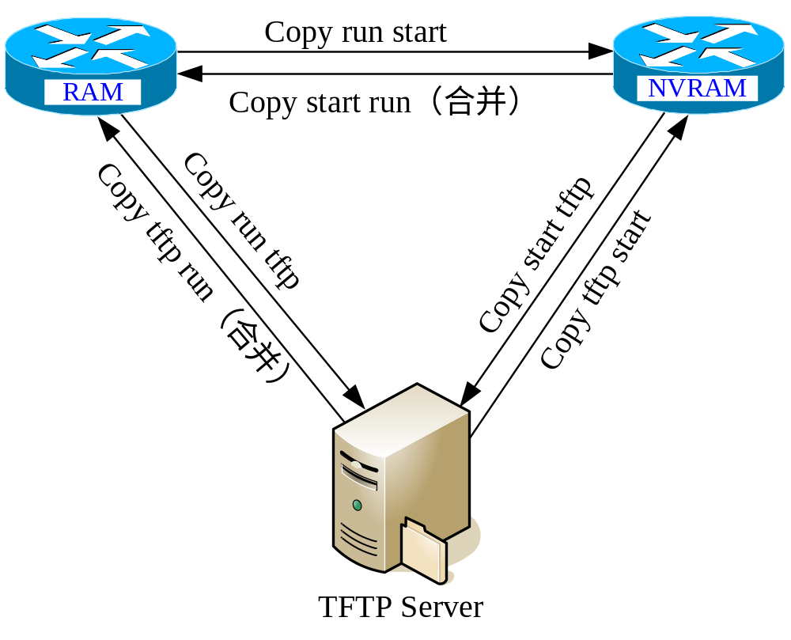
图3-3-5 常见的几种拷贝方式及其命令

Slide 50
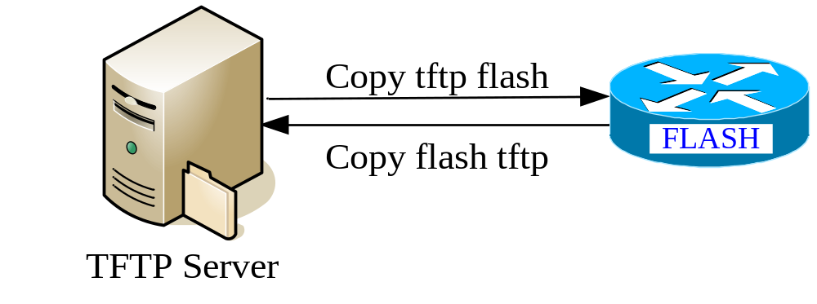
3.1.3.2 IOS文件管理
图3-3-10 IOS文件管理

Slide 51
3.1.4 实验1 路由器配置向导
一、实验目的
1．掌握利用超级终端配置路由器时的连接和参数设置。
2．掌握用配置向导配置路由器的步骤和方法。
3．掌握检查路由器配置和状态的路由器命令。

Slide 52
二、实验任务
通过控制台电缆，利用超级终端软件和路由器配置向导对路由器进行初始配置。
三、实验设备
路由器Cisco 2611一台，工作站PC一台，控制台电缆一条。

Slide 53
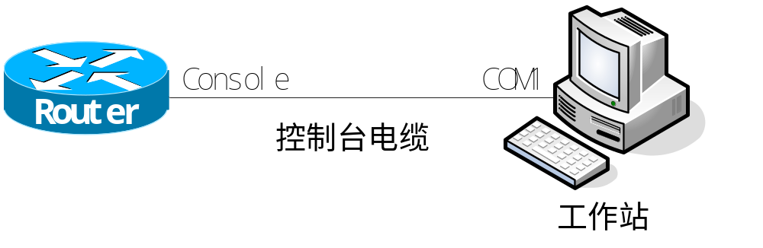
四、“路由器配置向导” 实验环境

Slide 54
五、实验步骤
1．使用控制台电缆，按图3-4-1连接路由器Router和PC工作站。
2．启动超级终端程序，并设置相关参数。
3．打开路由器电源，启动配置向导（如果配置向导没有自动启动，可以使用命令erase startup-config以及命令reload删除启动配置文件并重新启动路由器）。
4．按照表3-2-1配置路由器。
5．保存设置并退出。
6．检查启动配置文件以及运行配置文件的内容。
7．检查路由器硬件配置、软件版本等信息。

Slide 55
3.1.5 实验2 路由器基本配置
一、实验目的
掌握手工对路由器进行初始配置的步骤和方法。
二、实验任务
通过控制台电缆，利用超级终端软件对路由器进行手工初始配置。
三、实验设备
路由器Cisco 2611一台，工作站PC一台，控制台电缆一条。

Slide 56
四、 “路由器基本配置”实验环境

Slide 57
五、实验步骤
1．使用控制台电缆，按图3-4-1连接路由器Router和PC工作站。
2．启动超级终端程序，并设置相关参数。
3．打开路由器电源，待路由器启动完毕出现“Press RETURN to get started!”提示后，按“回车”键直到出现用户EXEC模式提示符Router>。（若为新路由器或空配置的路由器，则在路由器启动结束出现配置向导时键入“N”退回到路由器CLI提示符Router>）。
4．练习3.2.4节中介绍的常用路由器基本配置命令。

Slide 58
3.1.6 实验3 路由器高级配置命令
一、实验目的
掌握常用路由器高级配置命令的用法。
二、实验任务
1．通过控制台电缆，练习常用路由器高级配置命令的用法。
2．利用Telnet实用程序对路由器的IOS映像文件、配置文件进行管理。
三、实验设备
路由器Cisco 2611一台，带有网卡的工作站PC一台，控制台电缆一条，交叉双绞线一条。

Slide 59
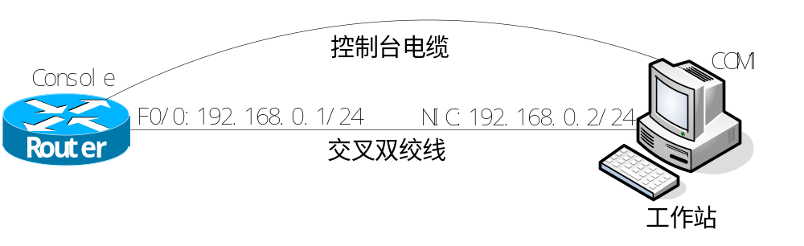
四、 “路由器高级配置命令” 实验环境

Slide 60
五、实验步骤
1．使用控制台电缆，按图3-4-1连接路由器Router和PC工作站。
2．使用交叉双绞线连接路由器的Fastethernet 0/0接口和PC工作站的网卡。按照图3-6-1配置相应的IP地址、子网掩码等参数。
3．启动超级终端程序，并设置相关参数。
4．打开路由器电源，并使之进入特权配置模式。
5．练习3.2.5节中介绍的常用路由器高级配置命令。
6．在PC工作站上安装Cisco-TFTP服务器软件并启动该软件。
7．练习3.3.1节中介绍的路由器配置文件管理命令。
8．练习3.3.2节中介绍的备份路由器IOS的操作命令。

Slide 61
3.1.7 思考与练习
1．简述路由器软、硬件组成。
2．Cisco路由器的配置方式有哪几种？
3．画出路由器配置模式转换图。

Slide 62
3.2 网络设备管理

Slide 63

3.2.1 网络设备管理
3.2.1.1 Cisco 发现协议—CDP
1．CDP概述
  CDP（Cisco Discovery Protocol）2.0是Cisco专有 的协议，它运行在数据链路层，因此可以独立于网络层的协议而运行。CDP提供了一种Cisco网络设备之间的联系方法，通过CDP协议，一台Cisco网络设备如路由器可以了解它的邻居设备相关信息，包括邻居设备名称、IP地址、设备平台等信息。
  CDP通过Cisco网络设备之间周期性的传送CDP消息来互相通告设备相关信息。在CDP使能的接口上，默认情况下CDP消息每隔60秒发送一次。同时，如果在180秒内没有收到CDP消息则从缓存中删掉该条CDP缓存条目。

Slide 64
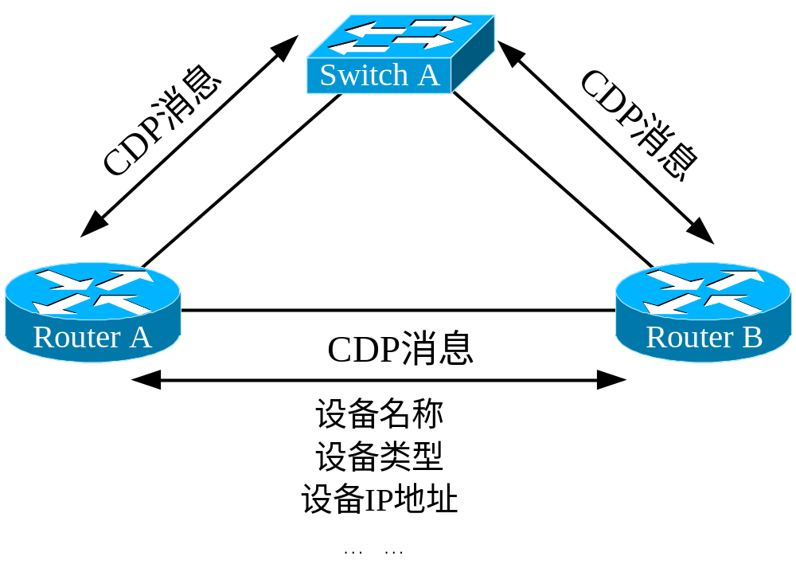
CDP的运行

Slide 65

2．CDP配置
初次配置的Cisco设备默认是开启CDP协议功能的。因此每当Cisco设备加电启动后，会自动启动CDP功能，进而发现邻居设备。
如果需要，也可以在全局配置模式下设置是否禁用CDP协议，下面是设置禁用CDP协议。
图3-1-2 在全局配置模式下设置CDP

Slide 66
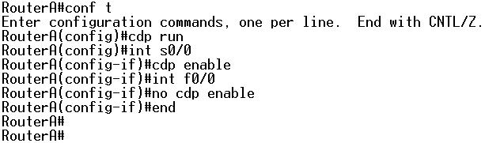
2．CDP配置
可以在接口上设置是否在该接口上运行CDP协议，前提是必须在全局配置模式下使能CDP协议。下面显示了路由器A的全局配置模式下使能CDP协议，在Serial 0/0接口上启用CDP协议，但在Fastethernet 0/0上禁用CDP协议。
图3-1-3 启用或禁用CDP

Slide 67
3．显示CDP信息
show cdp neighbors
show cdp neighbors Fastethernet 0/1
show cdp neighbors detail
show cdp interface
show cdp entry
show cdp traffic

Slide 68
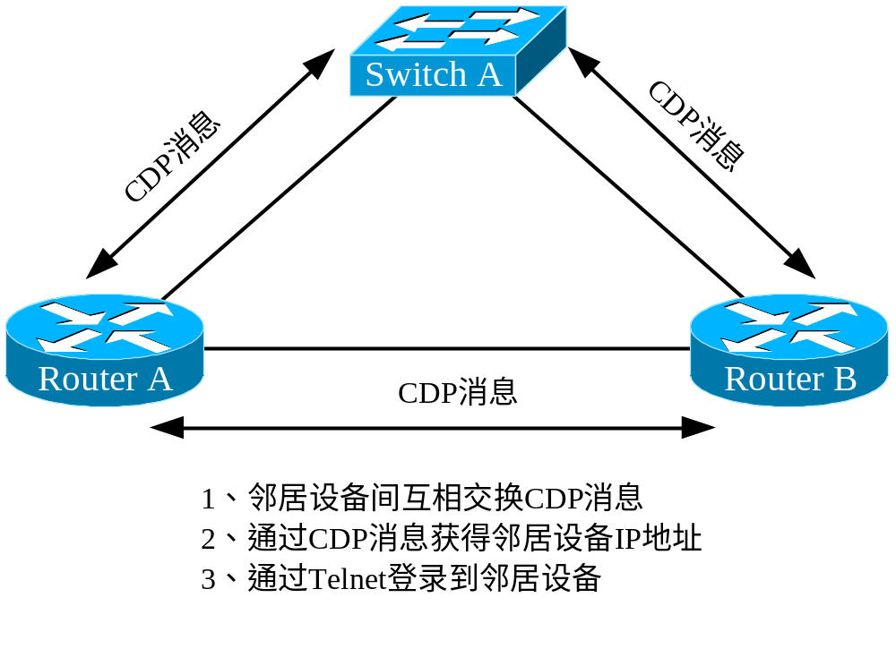
3.2.1.2 管理Telnet会话
图3-1-12 CDP作用

Slide 69
3.2.1.2 管理Telnet会话
当利用CDP协议发现当前路由器、交换机周围的一些邻居设备的信息后，可以利用Telnet命令行工具远程登录到邻居路由器或交换机并对其进行配置、管理。同时，利用上述的方法还可以逐步画出整个网络的拓扑结构图。这无疑大大扩展了网络管理人员的管理范围，使设备的远程管理变得更容易。

Slide 70
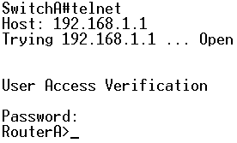
1．呼出Telnet会话管理
可以从一台网络设备远程登录到另一台设备进行设备管理。如下是在SwitchA上远程登录到RouterA的过程。
图3-1-13 远程登录

Slide 71
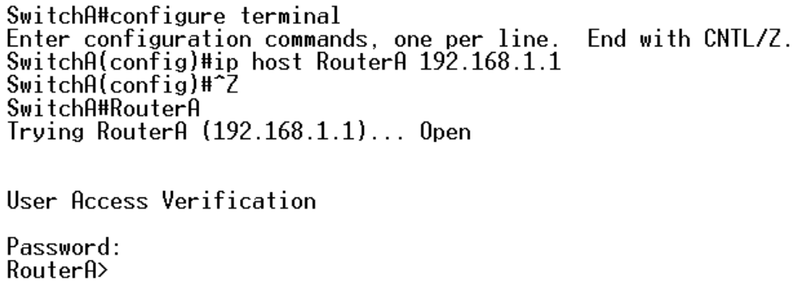
如果设置了IP HOST主机地址解析或指定了DNS服务器，也可以直接输入目标设备的名称。
图3-1-14 使用主机名直接远程登录

Slide 72
相关命令
Ctrl+Shift+6+x不用退出直接切换回本地设备
show sessions显示从当前设备发出的所有呼出Telnet会话
“回车”键在CLI提示符后面直接按“回车”键返回最近一次telnet会话过程。
Disconnect可以从本地断开到目标主机的Telnet连接
Resume 连接编号或连接名称

Slide 73
2．呼入Telnet会话管理
show users可以查看呼入Telnet会话情况，包括远程主机登录的线路编号、线路名称、主机地址、空闲时间、远程主机IP地址等内容。
clear line出于管理的需求可能需要断开远程主机的Telnet连接。

Slide 74
3.2.3 实验1 CDP协议和Telnet
一、实验目的
1．掌握查看CDP邻居信息的方法．
2．掌握管理呼入、呼出Telnet会话的方法。
二、实验任务
1．查看CDP邻居信息，并以此信息为基础，远程登录到邻居设备．
2．管理呼入、呼出Telnet会话。
三、实验设备
路由器Cisco 2611两台或工作站PC一台，控制台电缆一条。

Slide 75
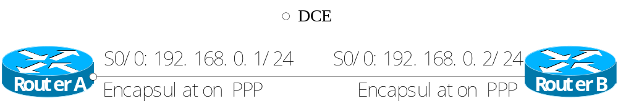
四、“CDP协议和Telnet”实验环境

